Slide 1
Полтавська обласна бібліотека для дітей ім. Панаса Мирного
Театралізоване свято-ювілей «Сніговій Королеві – 170»

Slide 2
Свято-ювілей – це приклад формування культури проведення дозвілля в бібліотеці. Захід відбувається у вигляді святкування ювілею, де ювіляром виступає не людина, а літературний твір. Костюми, святковий реквізит, музичний супровід, спецефекти створюють атмосферу святковості і урочистості. Театралізація відбувається не по тексту твору, а обов’язково з елементами інтерпретації для постановки.
Діти залучаються до обговорення казки, відповідають на запитання «вікторини від Королівни», отримують правознавчу консультацію Радника-судді про порушення прав дитини у казці.
Кінцівка казки має бути «на новий лад» - неочікуваним сюрпризом і несподіванкою.

Slide 3
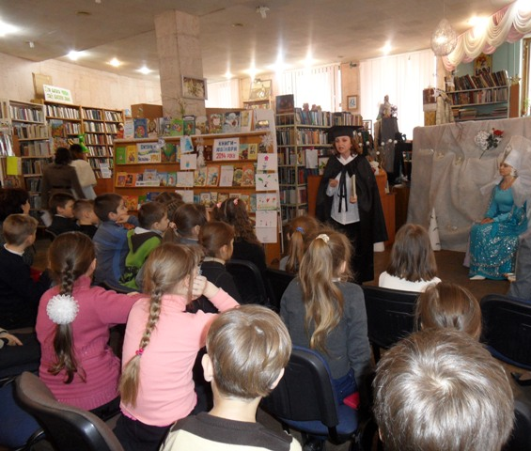
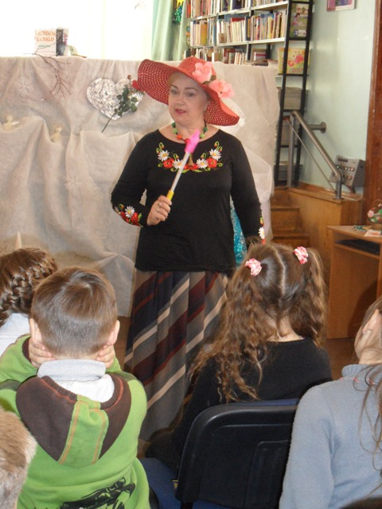
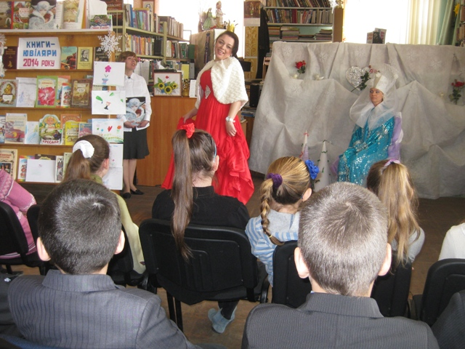

Slide 4
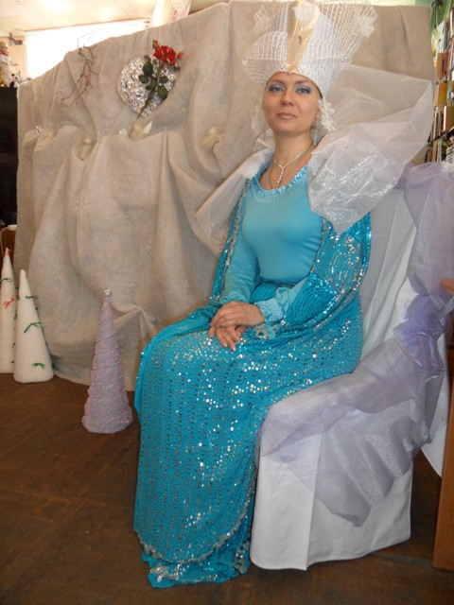
Мета і завдання:
- популяризація бібліотеки як території цікавого, змістовного дозвілля;
- сприяння участі дітей у будь-якій діяльності, пов’язаній з книгою і читанням: брати участь в інсценівках, ілюструвати прочитане, складати казки, створювати власні книжки;
- ознайомлення з різними формами проведення дозвілля з книгою.

Slide 5
План реалізації ідеї:
- обговорення ідеї з учасниками дійства;
- ознайомлення з літературознавчими виданнями, підбір літератури, організація книжкової виставки:
- створення на основі самодіяльності елементів декорації, костюмів персонажів;
- інсценування, драматизація, складання тематично заданого тексту для відтворення окремих діалогів, монологів з твору;
- розробка літературної вікторини, складання запитань про осіб, речі, які в казці відіграють важливу роль;
- вибір музичних творів, спецефектів для супроводу дійства;
- підготовка юридичної консультації про порушення прав дитини в казці.

Slide 6
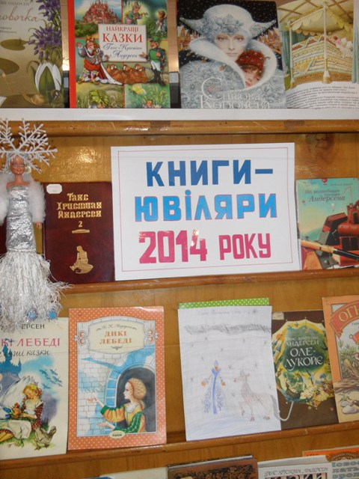
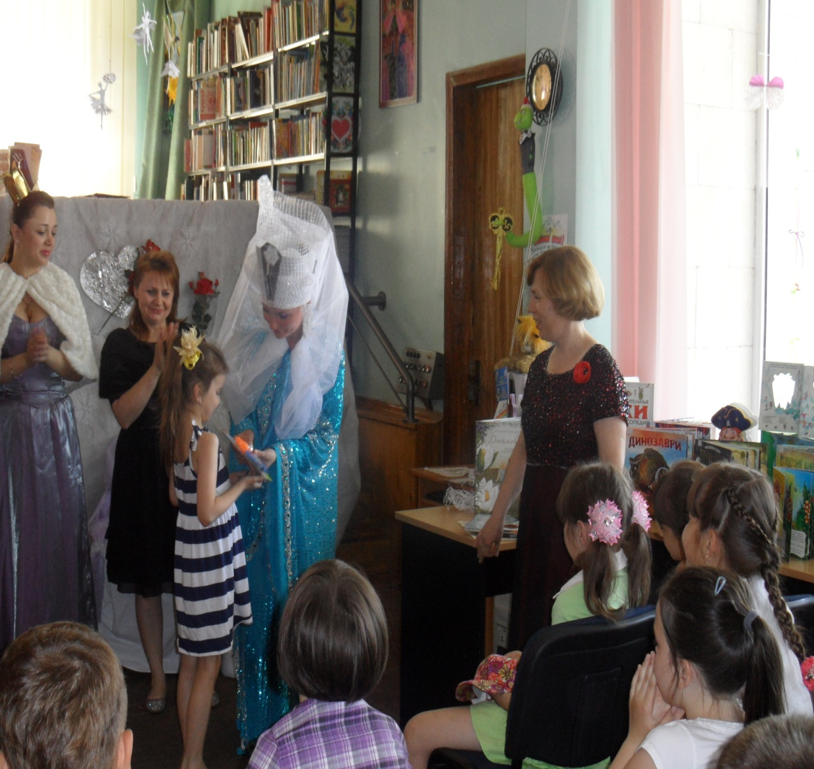
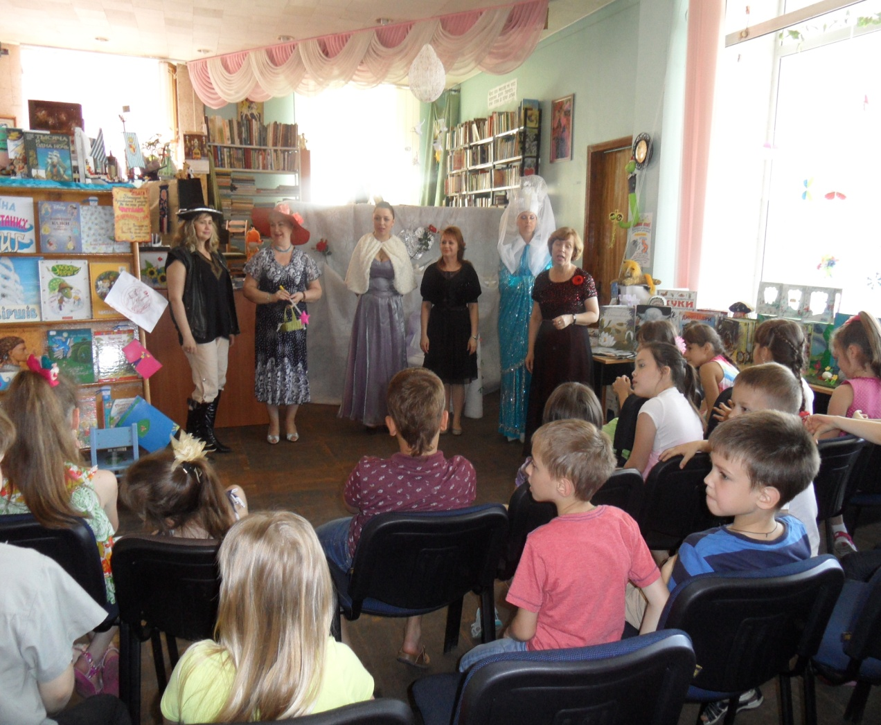

Slide 7
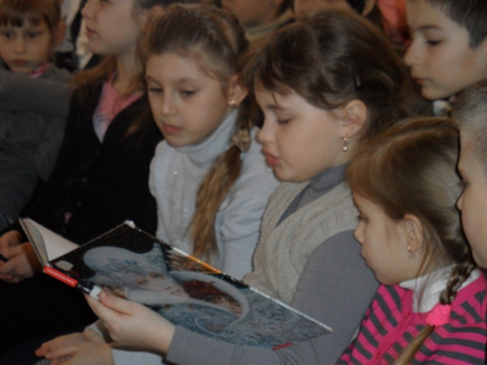
Очікувані результати:
- залучення нових читачів та активізація відвідування бібліотеки;
- формування позитивного іміджу бібліотеки серед громади міста та області;
- створення позитивних умов співпраці в колективі, бажання працювати творчо, креативно, самовіддано з можливістю реалізуватися і проявити свої здібності і позитивні професійні та особисті якості;
- пошук нових, інноваційних шляхів роботи.

